Slide 1
构建云上ChatGPT智能应用

Slide 2
企业级 GPT-X Intelligent App 生产落地架构
客户端集成
前端服务层
提示词引擎
会话数据层
非结构化知识
Azure Search
Azure Blob
移动端App
Web App
API Management
Web浏览器
Azure Cache for Redis
Load Balancer
Azure Function
App Service
Teams
Azure CosmosDB
App Gateway
Container App
AKS
结构化知识
Embedding
Azure PostgreSQL
Power Platform

Slide 3
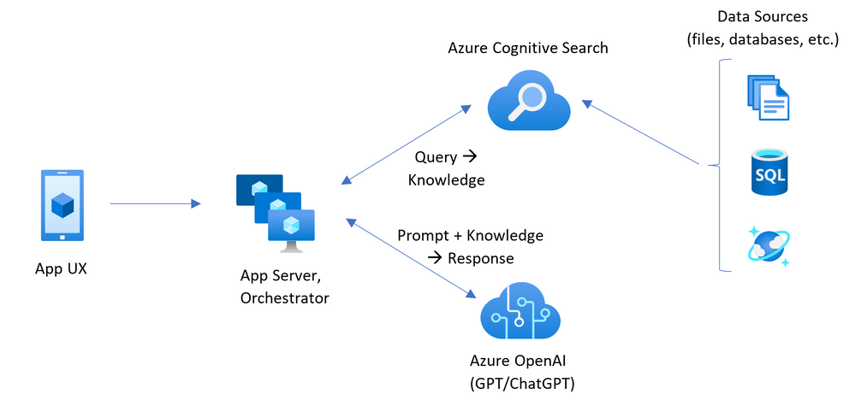
ChatGPT实现企业数据/知识智能搜索应用

Slide 4
Azure Cognitive Search
摄取
丰富
浏览
Cognitive skills
Data in any
format, any
Azure store
Search
Annotations

Slide 5
Cognitive Search 架构
IEnricher
IEnricher
Cognitive Skill
文档破解
Skillset:
可扩展扩充 管道
搜索索引
客户 数据
Annotated Documents
Search Index
.pdf
.doc
.jpeg
…
Azure内置认知技能 OCR, 关键词提取， 情感分析器、计算机视觉、 表单识别器， 墨迹识别器， 实体链接，
Third Party Enrichers 自定义分类模型， 自定义实体提取， 等。
文本分析 译本 内容审查器 个性化 QnA 制造商 演讲 等。
Web
Mobile
Azure机器 学习
Bots
PowerBI

Slide 6
Function as a Service
使用无服务器代码处理事件。
让编写云应用变得简单
根据客户需求扩展功能
使用 C#、Node.js、F#、Python、Java等语言开发函数
跨服务轻松安排事件驱动型任务
将函数公开为 HTTP API 端点
Notes:
https://learn.microsoft.com/zh-cn/azure/azure-functions/functions-best-practices?tabs=csharp

Slide 7
Azure Functions 常见应用场景
任何需要响应事件的场景
实时流处理
基于定时器的处理
Millions of devices feed into Stream Analytics
Transform to structured data
Store data in SQL DB
Every 15 minutes
Find and clean invalid data
Clean table
后端(Mobile/IoT/Web)
实时机器人消息传递
?
...
Photo taken and WebHook called
Stores in blob storage
Produces scaled images
Message sent to Chatbot
Chatbot sends
response
Cortana Analytics answers questions

Slide 8
Azure App Service
加快业务发展速度
通过让开发人员专注于构建新功能来获得敏捷性 引入你喜欢的框架、容器或操作系统，并标准化应用的创建和编辑方式 立即获得完全托管平台的生产力优势
Notes:
一个服务，完整的Web或后端API服务
支持代码部署，还支持容器部署

Slide 9
Azure App Service
面向开发人员和运维人员的高生产力
完全托管
企业级
.NET, Node, Java, Docker, PHP, Ruby, Python
自动缩放和负载均衡
全球数据中心
在 Windows 和 Linux 上部署容器
高可用性，自动更新补丁
混合支持
分阶段和部署
降低运维成本
Azure Active Directory集成
生产中的测试
备份和恢复
安全与合规
应用库市场

Slide 10
Azure App Service常见应用场景
场景 | 方案
搜索和发现 | 通过 Azure 应用服务 + 知识挖掘，可以更轻松地将有用的搜索功能直接构建到 Web 应用中。
在世界任何地方以云速度交付应用 | Azure App Service + Cosmos DB / Azure SQL 通过完全托管的 SQL 和 NoSQL 数据库跨 Azure 的地理区域提供低延迟、快响应的 Web 应用。
更快、更轻松地到达那里 | Azure 应用服务 + Azure 地图为数据提供地理空间上下文，以帮助你在应用内创建基于位置的新功能。
看到、听到和说出客户的语言 | Azure 应用服务 + 认知服务为应用程序提供知识挖掘、机器学习、语音和语言等高级功能。
构建强大的集成，释放旧版应用的价值 | Azure App Service + Logic Apps + API Management可创建业务流程并自动执行工作流。使用现成的连接器将旧版本地应用连接到云。
快速识别和解决问题 | Azure 应用服务 + Azure Monitor 收集、可视化和分析应用程序性能，使你能够采取主动纠正措施。

Slide 11
Azure Kubernetes Service
使用 Kubernetes 扩展和编排 Linux 和 Windows 容器
加速容器化应用程序开发
对接Azure平台上的众多上下游服务
轻松管理、监控和保护您的容器
Notes:
一个服务，完整的Web或后端API服务
支持代码部署，还支持容器部署

Slide 12
AKS是Azure提供的Kubernetes集群托管服务
让用户从繁琐的K8S运维中解放出来，将时间精力集中在业务创新！
自动的升级、补丁，无宕机时间
简化集群管理
集群服务免费，只需为计算节点资源付费
AKS丰富的特有能力
100%兼容开源社区
全托管集群
自动管理和运维
控制节点无计费
简单易用
AKS特有能力：
集群自动容量伸缩
Azure容器网络模型
Azure存储（Disk / File）
ACI容器实例
Windows container
集成监控Azure Monitor
Azure DevOps
与Azure各类服务集成
托管
应用程序架构师
应用
运维
Kubernetes
基础设施架构师
Docker
Azure 基础设施服务

Slide 13
AKS常见使用场景
业务关键应用现代化
SaaS 交付
实时遥测
地理分布式应用程序
Notes:
容器是云上PaaS最主力的计算资源，几乎可用于任何场景,能够体现其优势的主要还是需要速度、可靠性和安全的场景，包括
业务关键应用的现代化。 交付SaaS解决方案， 实时遥测（来自设备、汽车、智能建筑等）， 为地理分布的用户提供服务

Slide 14
Azure API管理
安全地发布 API ，连接和管理运行在任何地方的后端系统
跨云和本地管理 API 帮助保护资源 加速业务发展 提高 API 易用性
转换现有服务
Notes:
跨云和本地管理 API
将 API 网关与 Azure、其他云中和本地的 API 进行并行部署，以优化 API 通信流。不仅能满足安全性和符合性要求，同时还能实现所有内部和外部 API 的统一管理和完全监测。
帮助保护资源
通过应用身份验证、授权和使用限制，控制向员工、合作伙伴和客户公开数据和服务的方式。
加速业务发展
通过 API 优先的方法更快地构建应用并为客户带来即时价值。通过 API 模拟，API 修订版和版本控制以及自动化 API 文档分离前端和后端团队。了解连锁超市 Wegmans 如何在不到八周的时间内就创建了新的移动应用程序
提高 API易用性
为所有 API 创建可自定义的开发人员门户。轻松地与内部团队、外部合作伙伴和客户管理并共享 API。
转换现有服务
通过为后端服务创建外观，自动将旧版 Web 服务转变为基于现代 REST 的 API。了解像挪威领先的支付服务公司 Vipps 这样的创新者如何使用 Azure API 管理改革开发工作。

Slide 15
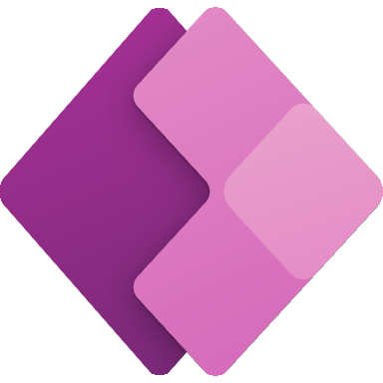
Azure API 管理
开发人员门户
API
发现 学习 尝试 上线 获取帮助
抽象和解耦 安全与保护 修订和版本 监控和测量 发布和获利
应用程序 开发人员
管理平面
API
供应商
用户平面
网关
员工 合作伙伴 客户
数据平面
应用程序 和设备
微服务

Slide 16
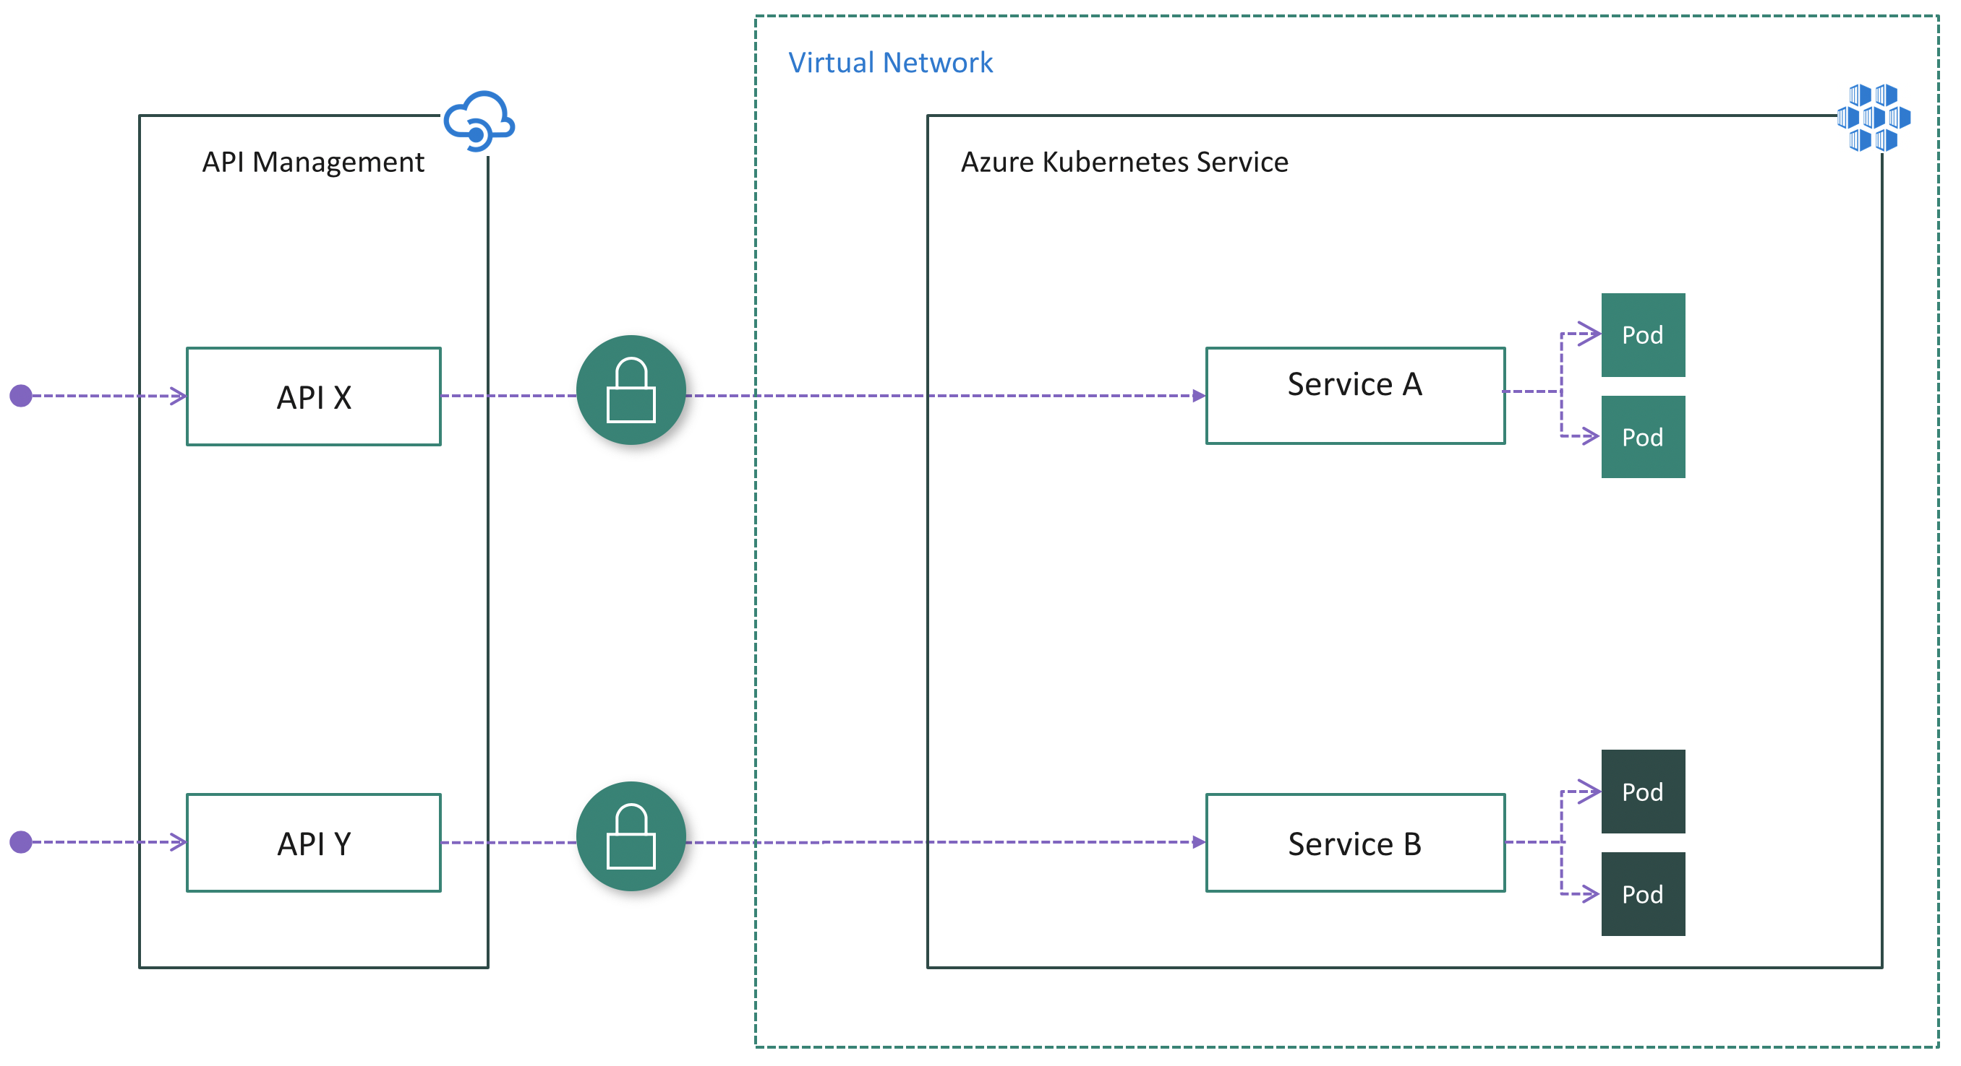
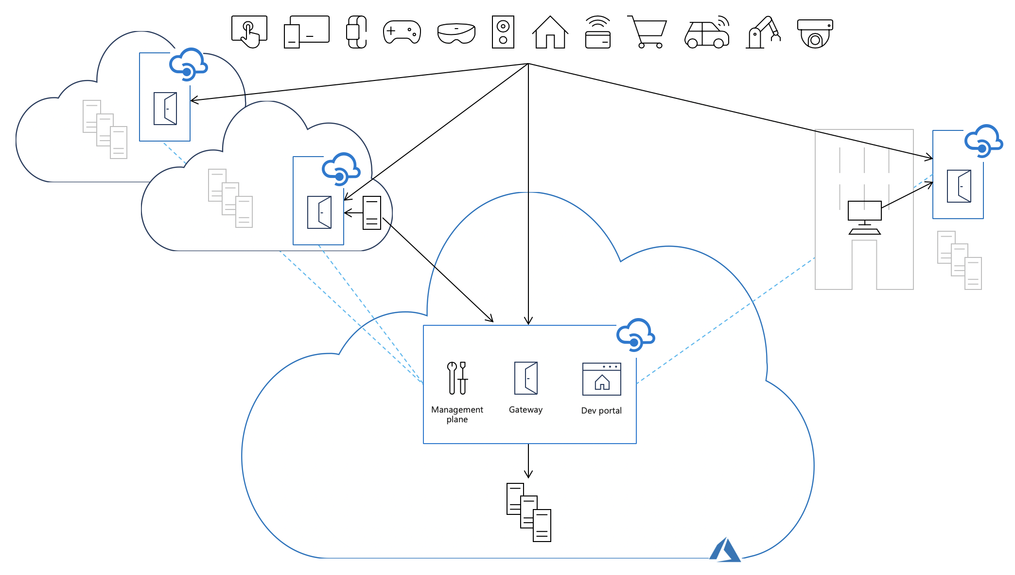
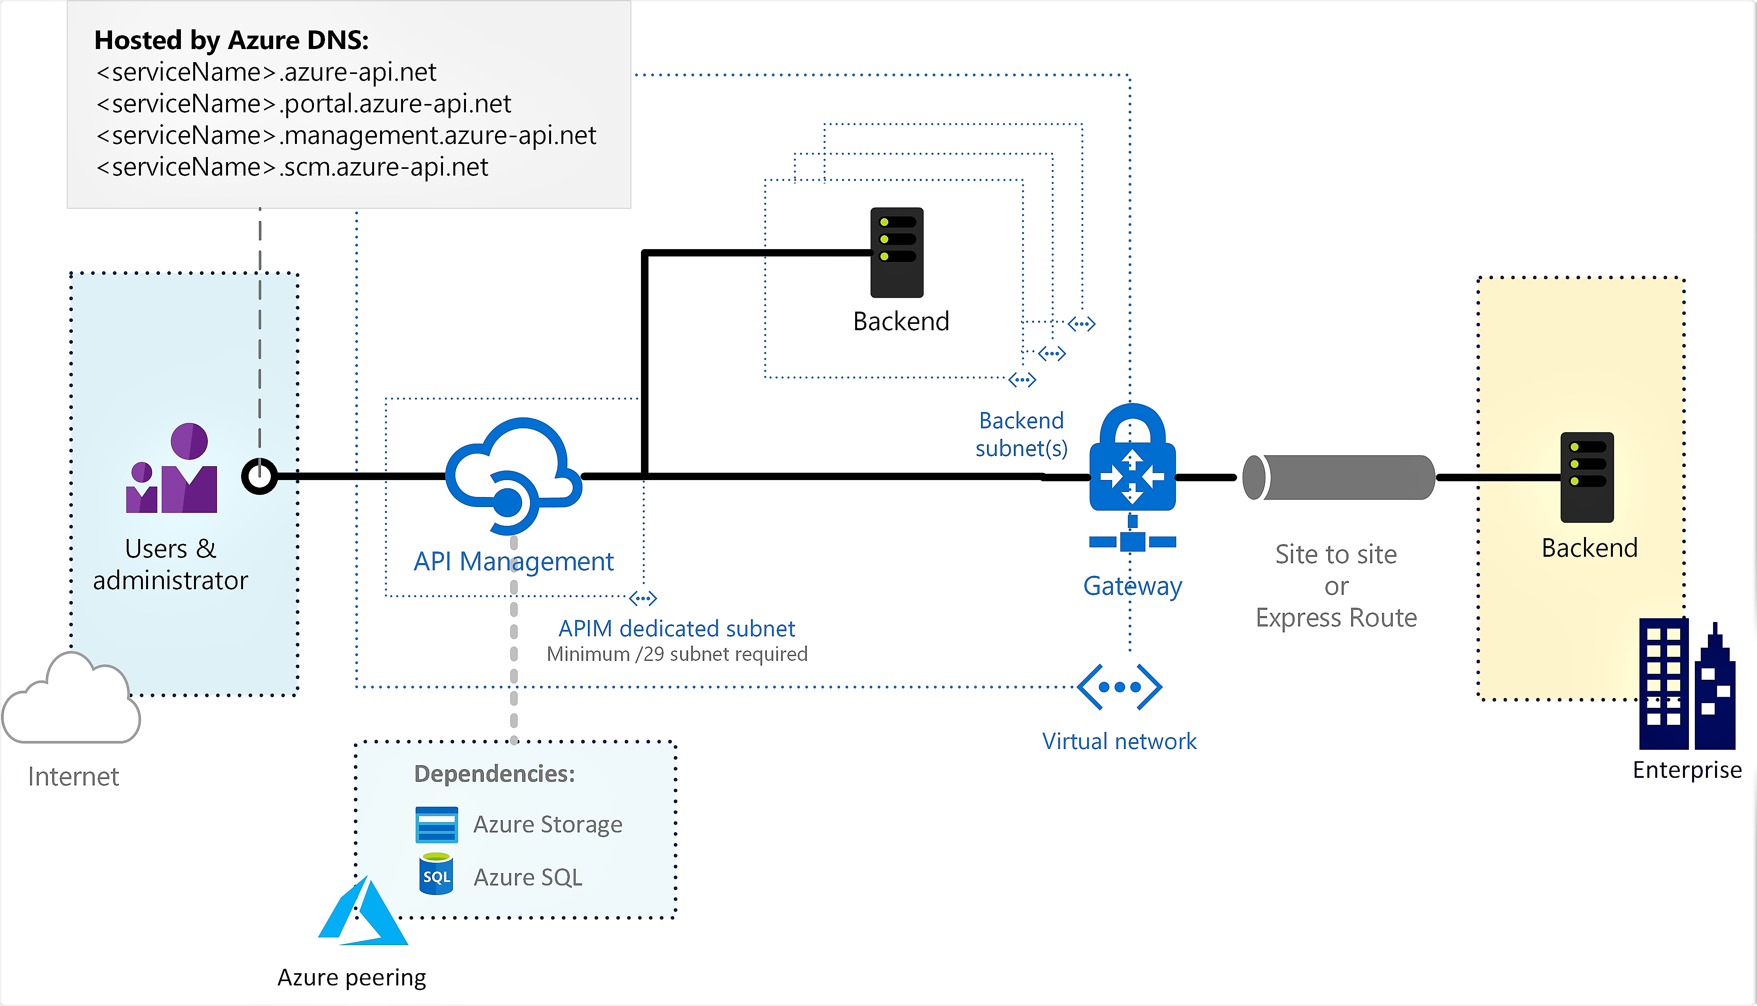
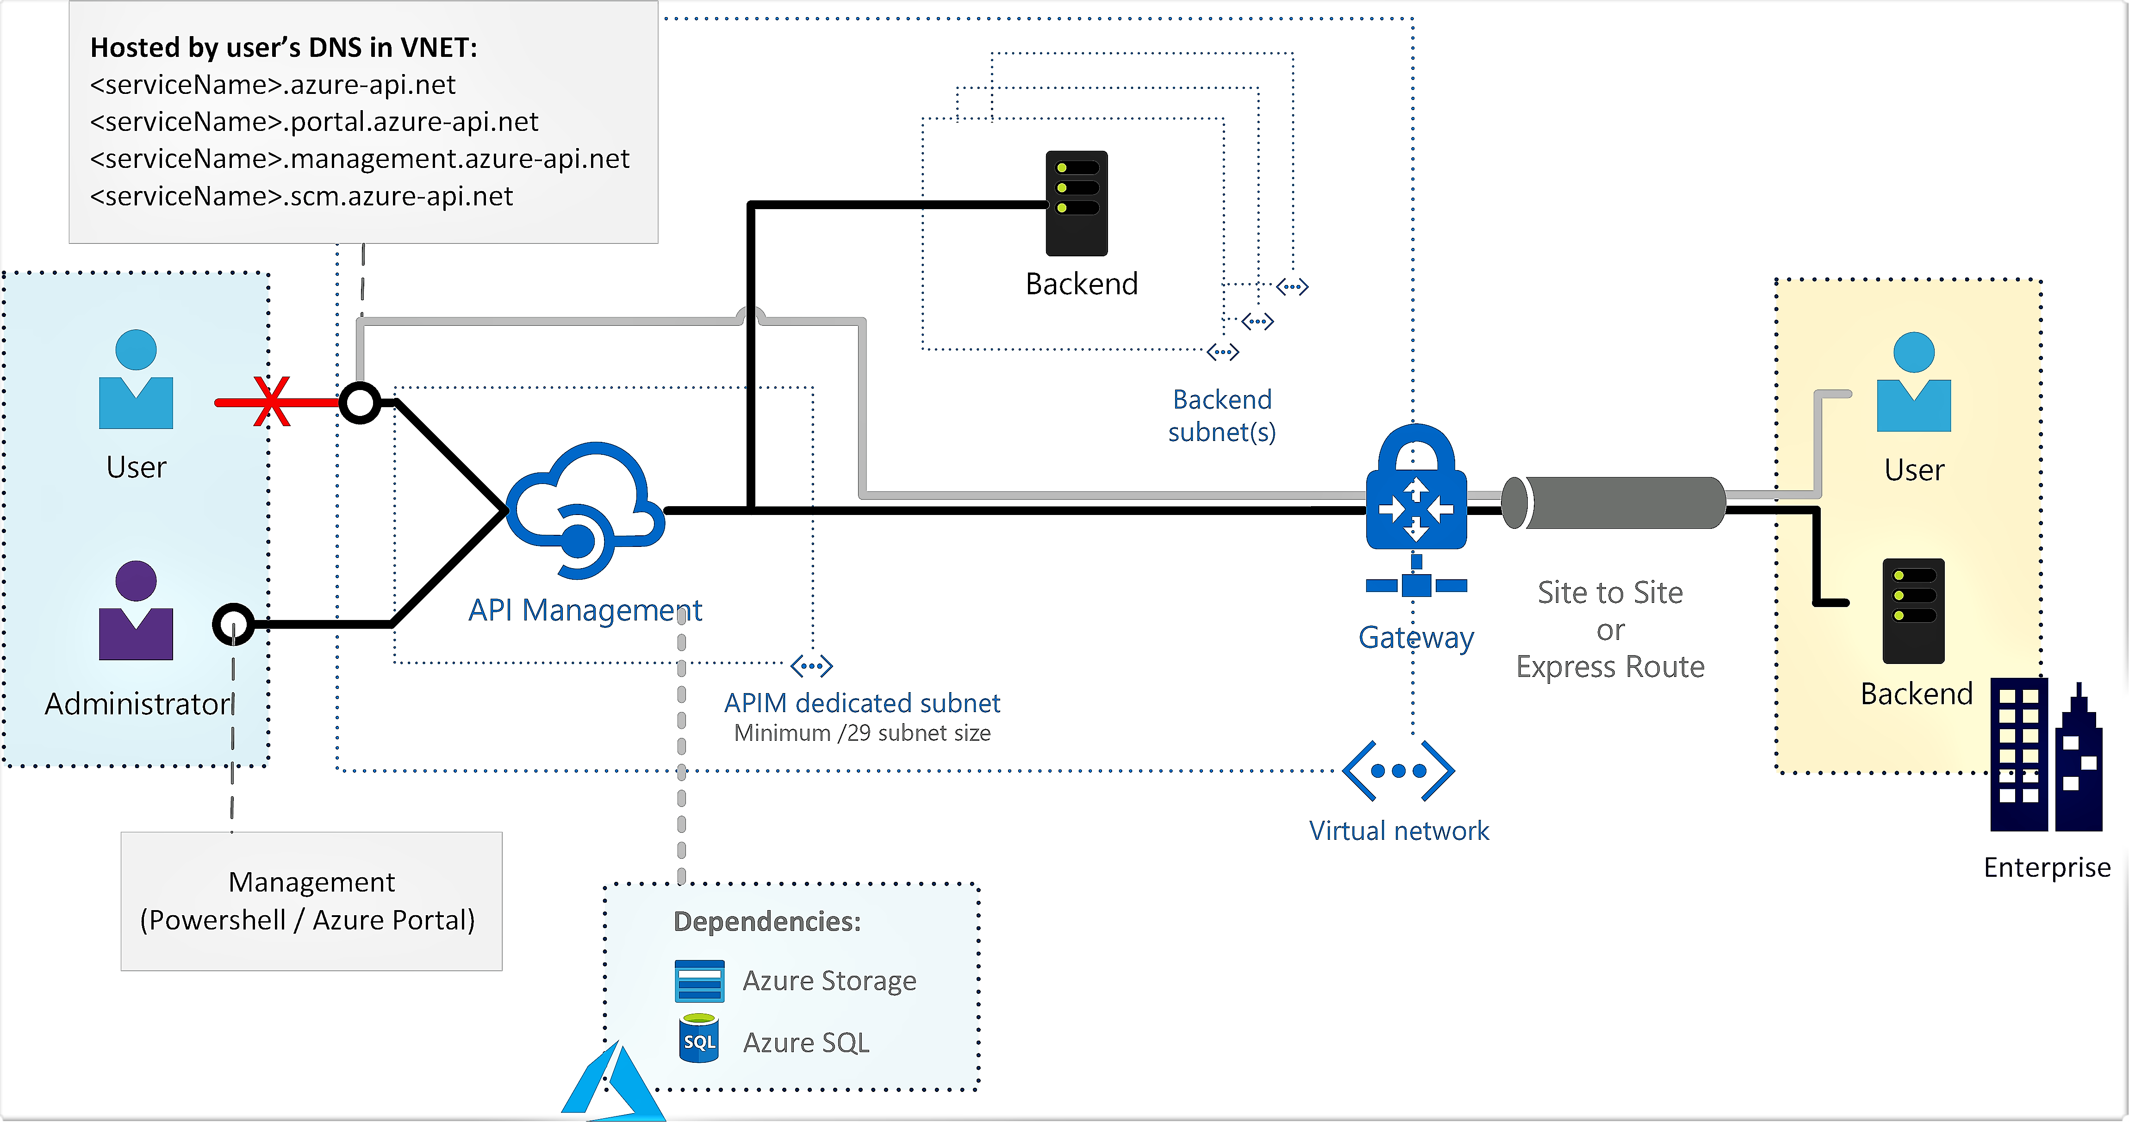
API Management使用模式
模式1：公网服务，公网连接后端
模式4：本地网关，后端本地运行
模式2：公网服务，内网/专线连接后端
模式3：内网服务，内网/专线连接后端

